Slide 1



TRƯỜNG TIỂU HỌC GIANG BIÊN
CHÀO MỪNG QUÝ THẦY CÔ
VỀ DỰ GIỜ THĂM LỚP
Môn Toán lớp 3
BÀI 34: PHÉP CHIA HẾT. PHÉP CHIA CÓ DƯ
( Tiết 1)

Slide 2


Slide 3
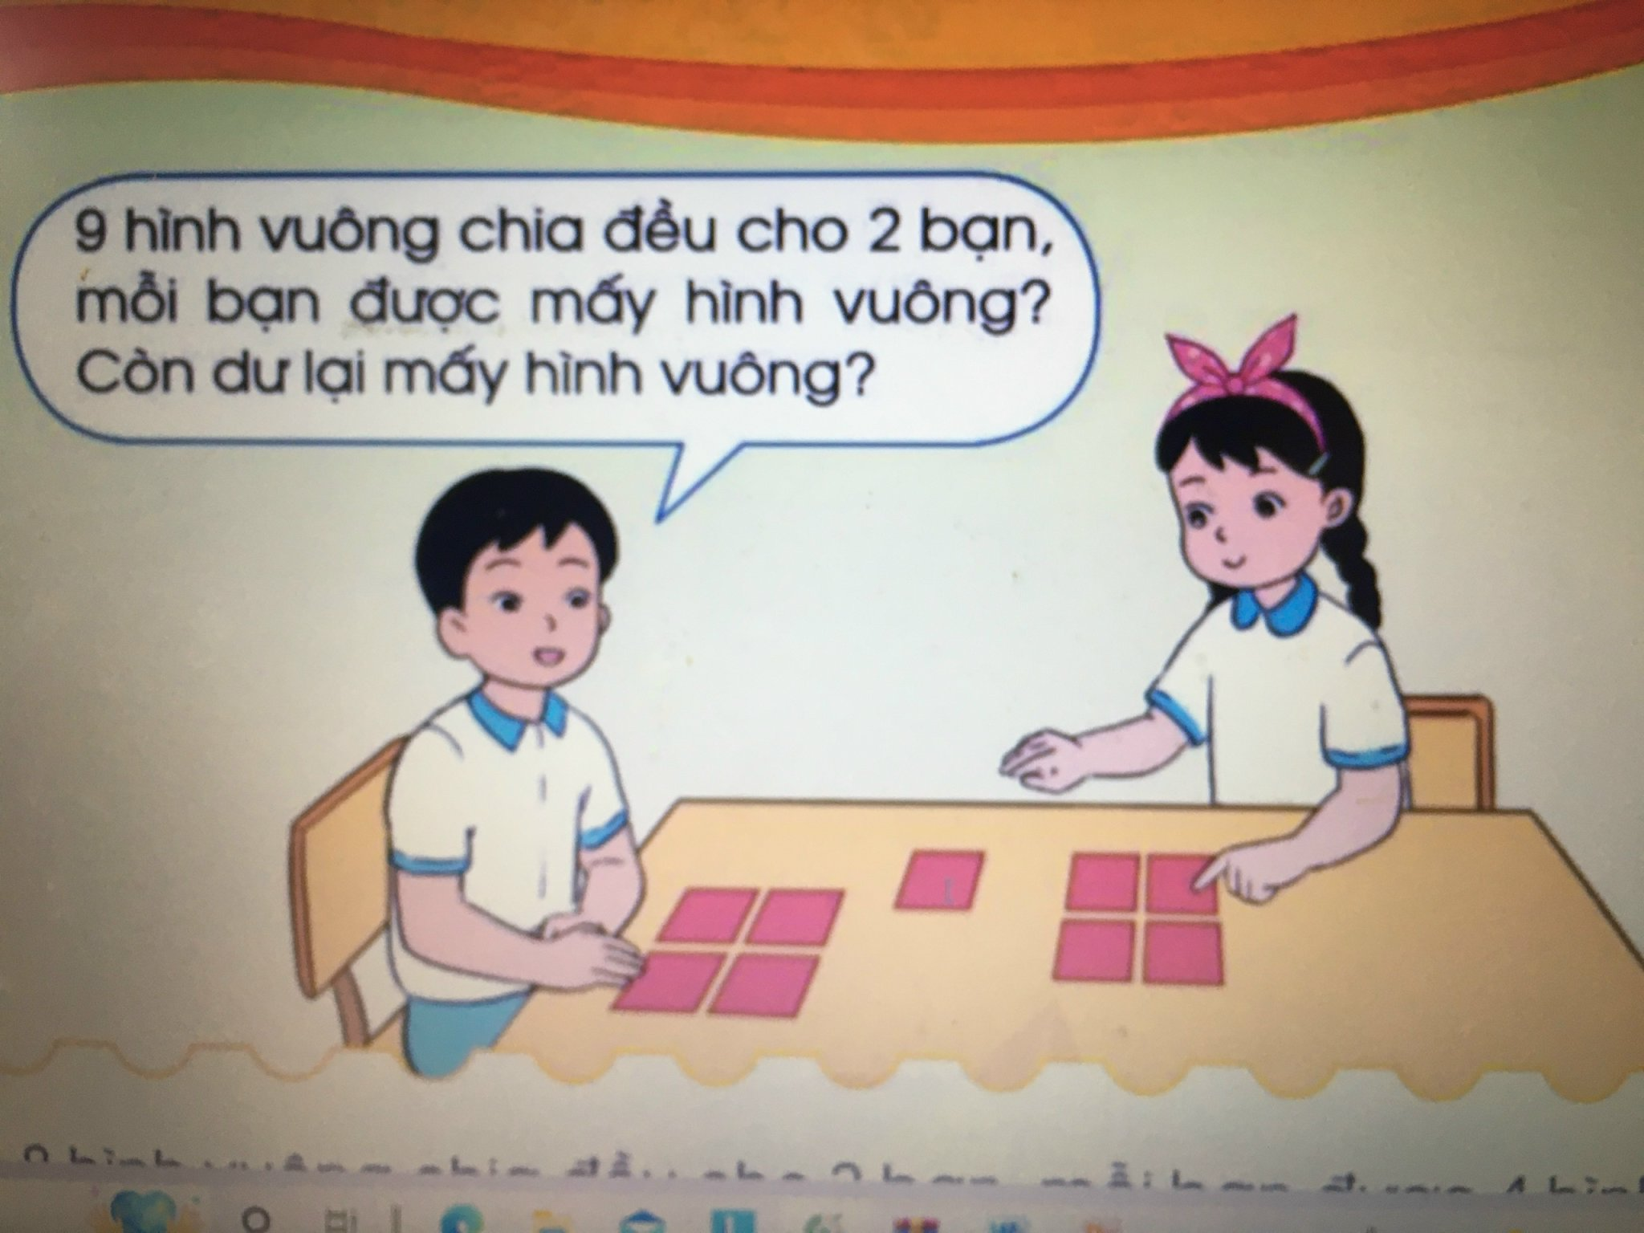
Thứ……ngày…..tháng…..năm…….
TOÁN
Bài 34: PHÉP CHIA HẾT. PHÉP CHIA CÓ DƯ( Tiết 1)

Slide 4
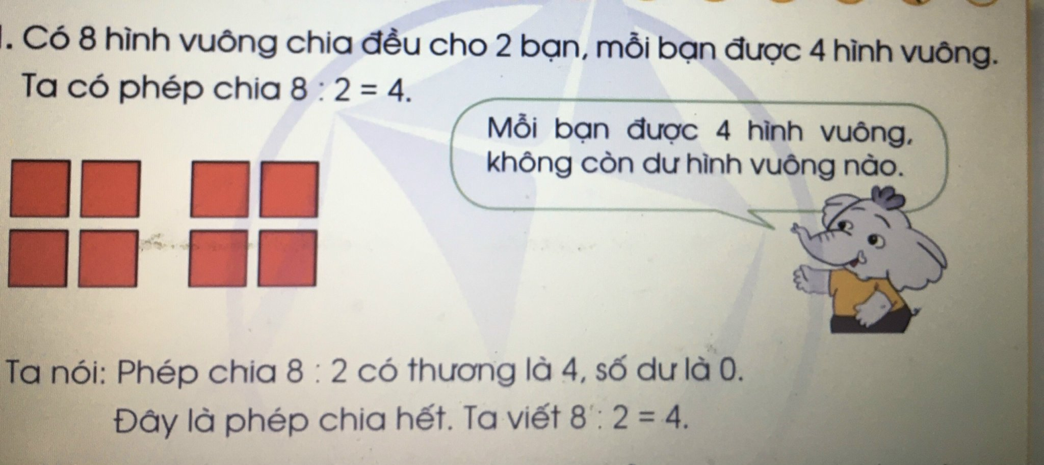
Thứ……ngày…..tháng…..năm…….
TOÁN
Bài 34: PHÉP CHIA HẾT. PHÉP CHIA CÓ DƯ( Tiết 1)
1.Phép chia hết

Slide 5
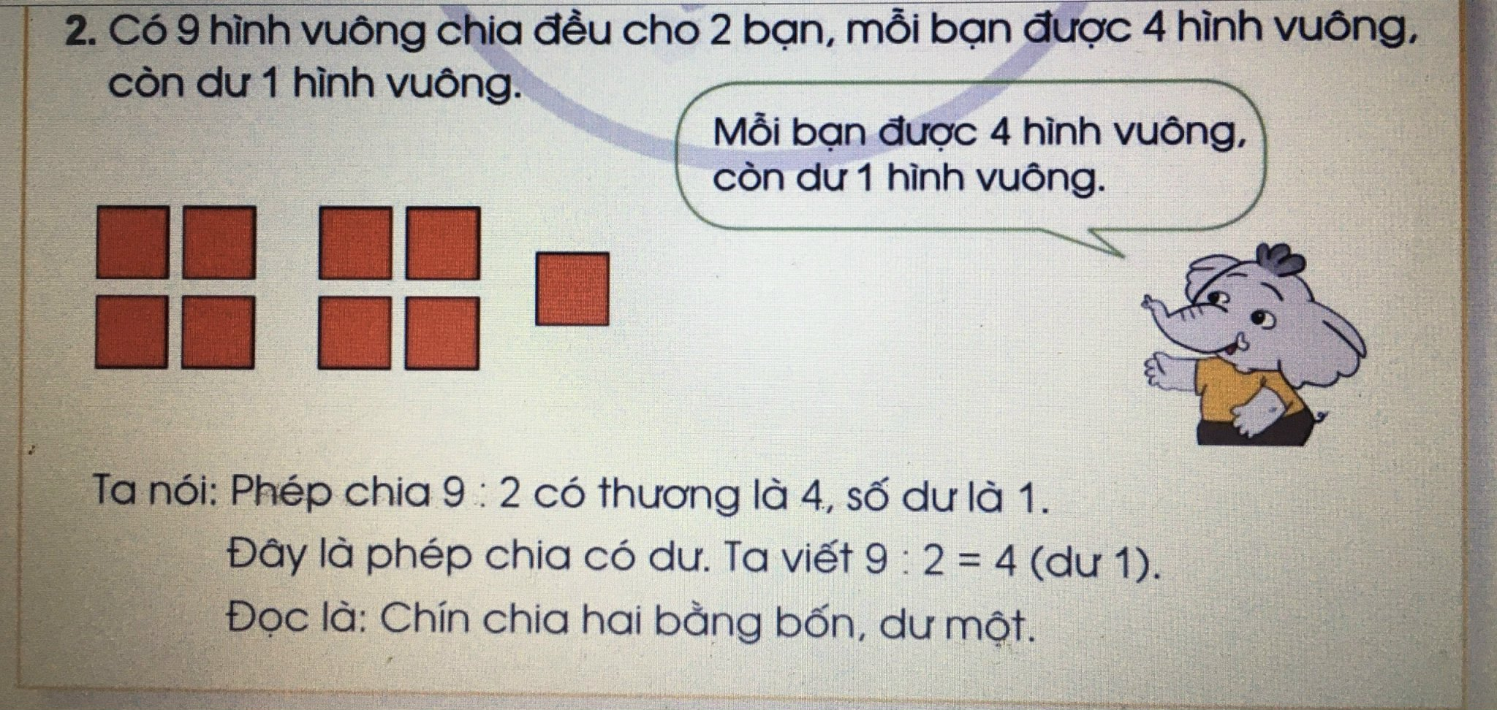
Thứ……ngày…..tháng…..năm…….
TOÁN
Bài 34: PHÉP CHIA HẾT. PHÉP CHIA CÓ DƯ( Tiết 1)
1.Phép chia có dư

Slide 6
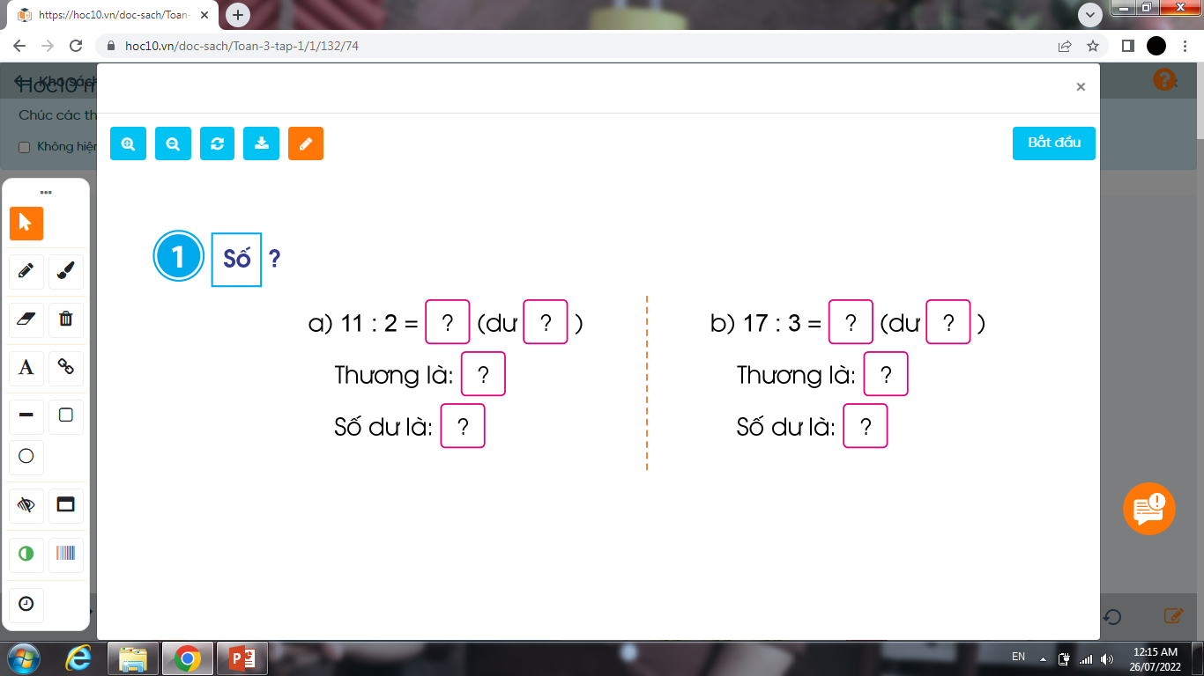
Thứ……ngày…..tháng…..năm…….
TOÁN
Bài 34: PHÉP CHIA HẾT. PHÉP CHIA CÓ DƯ( Tiết 1)
5
1
5
2
5
5
1
2

Slide 7

XIN CHÂN THÀNH CẢM ƠN
QUÝ THẦY CÔ GIÁO VÀ CÁC EM

